Slide 1




员工工资管理系统
绵阳师范学院
信息工程学院2016年级2班 专业：计算机科学与技术
答辩人：卿三思、魏夕枚、沈鑫 导师：曾燕老师
延时文字

Slide 2
目录
CONTENTS
01
引言
02
系统需求分析
03
系统设计
04
系统实现
05
总结

Slide 3
PART 01
引言

Slide 4
背景
CONTEXT
一个大学拥有许多部门，每个部门又拥有众多教职工给考勤带来了巨大的难度，且通常职工人员变动频繁。因此要想做好一个大学教职工的工资管理，就需要开发一套完整的工资管理系统。工资管理系统便于教职工基本资料的修改，添加，删除，查询等。有利于减少错误，减轻人事部门的任务，提高效率，节约人力资源，降低成本。

Slide 5
目的及意义
THE PURPOSE AND SIGNIFICANCE
1
为了便于学校更好的管理员工个人信息、日常考勤、工资结算，以及提高我们的实践能力，提升我们对于软件工程的认识，因此我们展开了本次项目的编写。
提高效率
便于管理
节约成本
分工明确
目的
意义
2
该系统的主要目标有：以自动化、系统化、高效管理代替分散重复操作；提高单位效益和现代化信息管理水平；提高员工的自律性，促进员工人才的成长和流动；减轻人事工资管理员的负担，节省开支等。

Slide 6
现状分析
PRESENT SITUATION
现在的工资管理系统多半采用人工管理模式。每个月企业统计个人的工作时间，休假状况，加班情况，奖金，保险等多方面的因素，类别繁多且复杂。人员在统计信息时容易产生错误，为学校管理带来了许多不便。采用员工管理系统，可以高效的、准确的实现管理。
学校现状

Slide 7
分工和环境
GROUPING AND ENVIONMENT
角色 | 姓名 | 承担的具体任务
组长 | 卿三思 | 总体设计、数据库设计、项目功能实现、文档编写
组员 | 魏夕枚 | 项目需求分析、页面美化、页面框架搭建、系统测试、文档编写
小组分工
操作系统 | Win10 64位
JDK | 1.8
Tomcat | V8.5
数据库 | MySQL
Navicat | 11.2.16(64-bit)
Eclipse Jee | 4.9.0
开发环境

Slide 8
PART 02
系统需求分析

Slide 9
一
可行性分析
技术可行性分析
Struts2框架
CSS
基于MVC模式作为Controller层
描述网页样式
JSP
B/S模式
Eclipse
开发动态页面，作为View层描述网页内容
作为开发工具
javaScript
MySQL
描述网页行为
作为数据库

Slide 10
可行性分析
一
经济可行性分析
软件开发的主要成本都在人力和软件费用上，该项目使用的软件均为免费开源产品，因此主要成本只有人力。而本项目并不是非常的复杂，所以整个项目的开发并不需要很多的人力，因此该项目在经济上是可行的。
经济可行性分析

Slide 11
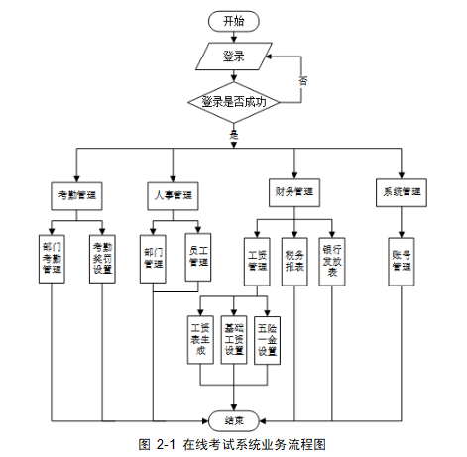
二
系统总体业务流程
SYSTEM BUSINESS PROCESS
业务
流程

Slide 12


三
用户需求分析
角色分析
部门考勤管理人员
1
每个部门都有一位负责管理考勤信息的管理人员，系统主要参与者，负责考勤信息查询、考勤制度设置等
人事管理人员
2
隶属人事部，持有人事管理员账号，负责管理所有部门和员工的相关信息，系统主要参与者，负责人事管理、核实考勤信息等
财务管理人员
3
负责工资管理规则的制定，系统主要参与者，负责员工工资结算、纳税报表上报等
4
系统管理人员
该管理员拥有最高系统权限，负责维护系统正常运行
延时符

Slide 13
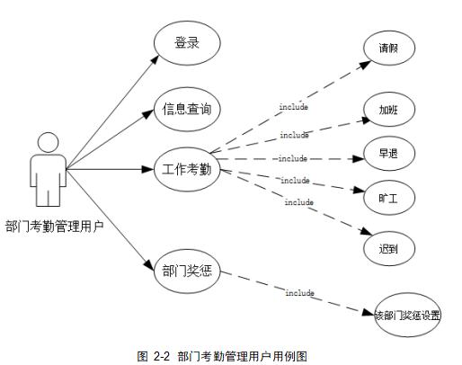
三
用户需求分析
用例分析
部门考勤管理用户
1
用例图如图2-2所示，各部门均有各自的考勤管理员账号，基础功能基本一致，系统可以根据管理员账号的设定识别并限定其使用权限。在岗员工可以通过工作考勤模块，如外接的指纹考勤机、网络终端等考勤设备系统等，可以记录该员工的出勤情况并储存到数据库中。部门考勤管理人员每月按规定时间审查、审核考勤信息无误后上报通知人事部门，若有数据错误按要求修改数据，并按部门规定的考勤奖惩制度修改系统奖罚金额。

Slide 14
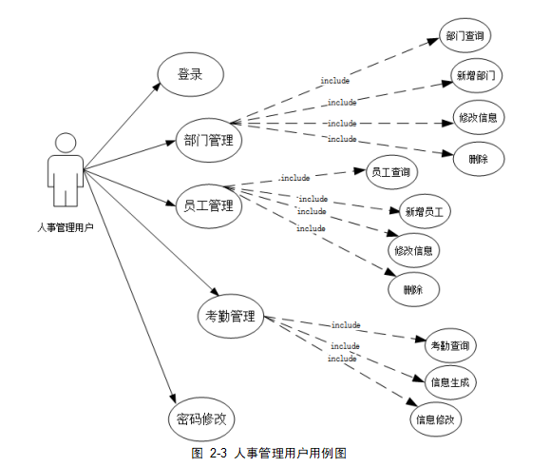
三
用户需求分析
用例分析
人事管理用户
2
用例图如图2-3所示，人事管理人员隶属人事部门，系统可以根据管理员账号的设定识别并限定其使用权限。人事管理人员同一般员工一样通过工作考勤模块记录该员工的出勤情况，不得滥用私权修改本人或其他员工的考勤记录信息。人事管理人员还需同各部门主管领导制定考核方案并要求各部门考勤管理人员修改相关设置。人事管理人员根据学校各部门人员的人事信息变动，如人员新增、人员信息变化、人员调离等，修改相关人事信息，以及学校部门的变动，如部门新增、部门负责人变化、部门撤除等，也应按上级通知修改相关部门的信息。人事管理人员每月按规定时间通知各部门考勤管理人员审核其部门考勤信息的准确与否，确认全部信息无误后通知财务部门有关人员，以此作为员工工资结算的考勤数据支撑。

Slide 15
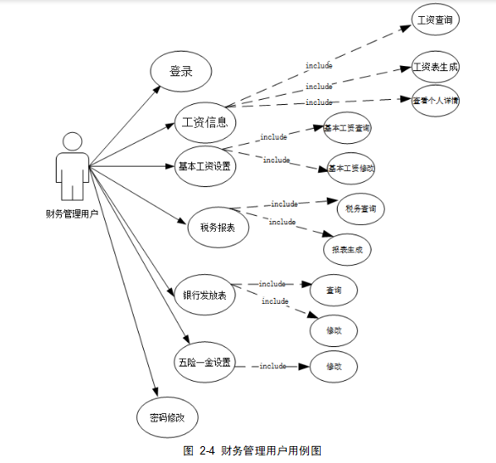
三
用户需求分析
用例分析
财务管理用户
3
用例图如图2-4所示，财务管理人员隶属财务部门，该系统中财务管理用户仅负责员工工资结算的相关工作，其余财务工作暂不负责，系统可以根据管理员账号的设定识别并限定其使用权限。财务管理人员通过上级提供的信息按要求设置修改员工的基础工资、设置五险一金扣款金额、员工银行卡信息等，这些将作为每月工资结算和发放的数据基础。人事管理人员每月会按时通知财务管理人员本月员工考勤信息已审核的消息，接到通知后财务管理人员登录财务系统，系统会根据员工基础工资、考勤情况、五险一金扣款、纳税额等数据自动生成本月的员工工资信息，财务管理人员取得工资信息表后根据员工银行发放表制作本月工资转账清单，交付银行进行工资发放。财务管理人员还需根据系统自动生成的税务报表将其交付税务局登记，公司将根据税务报表统一纳税。

Slide 16
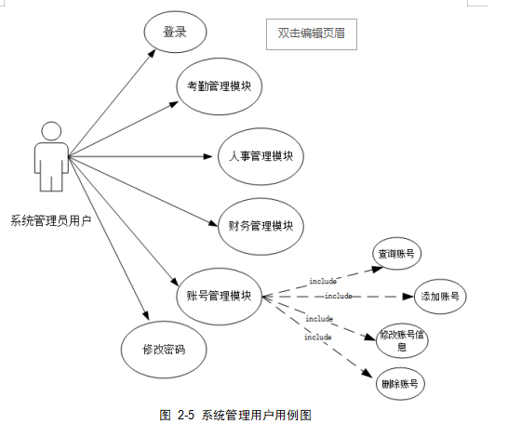
用户需求分析
用例分析
系统管理员用户
4
用例图如图2-5所示，系统管理员一般由学校公开招聘有一定计算机技术的人员担任，负责维护系统服务器、系统数据库等，保证系统的正常运行，可以通过用户管理模块按需求建立、修改、删除各种权限的管理员账号，并分配给指定管理人员使用。必要时系统管理员可以按要求修改系统各项属性、数据，保证有关工作的正常进行。

Slide 17
PART 03
系统设计

Slide 18
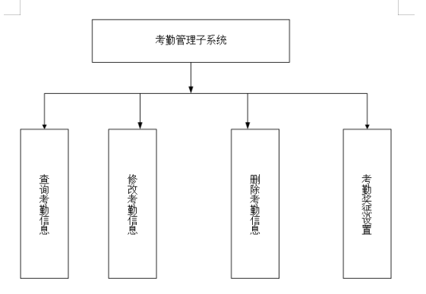
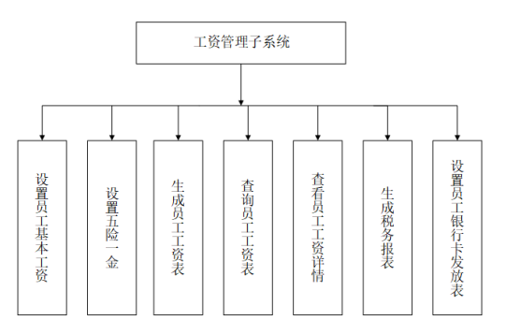
一
总体结构和模块外部设计
1
考勤管理子系统
2
工资管理子系统

Slide 19
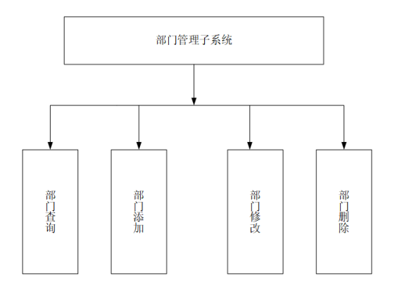
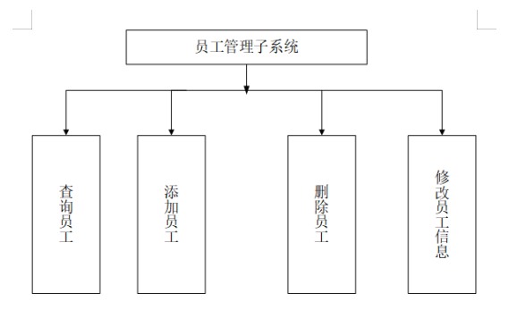
一
总体结构和模块外部设计
3
人事管理子系统

Slide 20
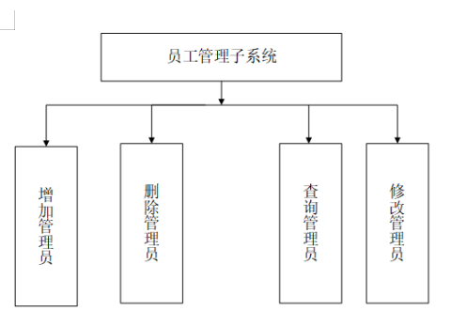
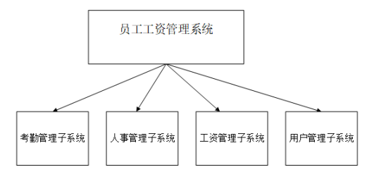
一
总体结构和模块外部设计
4
用户管理子系统
5
员工工资管理系统层次图

Slide 21
二
功能设计
FUNCTIONAL DESIGN
出勤管理功能
主要对员工进行出勤记录，制定各部门出勤考核制度。
人事管理功能
主要对部门设置、人事档案管理、人事资料统计
人事考勤信息审核、人事变动等信息进行管理。
工资管理功能的实现主要对员工工资进行管理，包括工资结算、基础工资设置、工资查询和工资发放四部分内容。
工资管理功能
用户功能管理
户管理列出了所有用户信息，包括用户名、密码、用户权限。仅系统管理员使用该功，按需要新增管理员账号，修改其他管理员账号信息和权限。

Slide 22
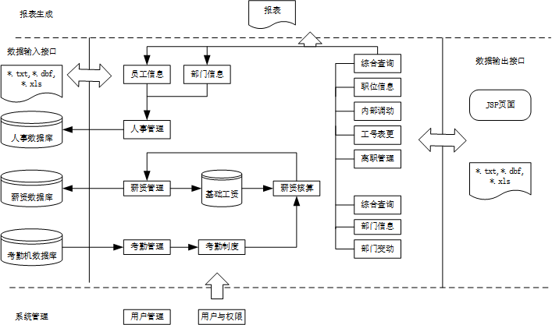
二
功能设计
FUNCTIONAL DESIGN
图 2-2 员工工资管理系统流程图

Slide 23
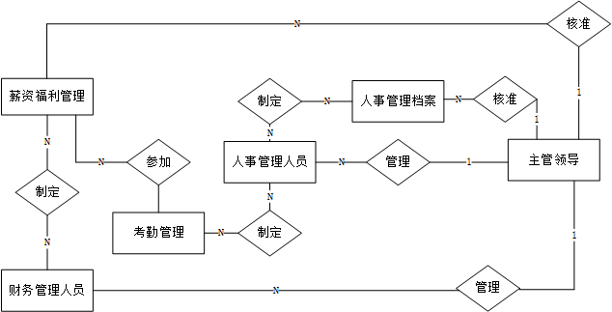
三
数据库设计
DATABASE DESIGN
员工工资管理系统主要包括考勤管理、人事管理人员、财务管理人员、主管领导、薪资福利管理、人事档案管理等实体。期中薪资福利管理涉及方案和员工工资表，考勤管理涉及员工考勤表。
系统总体E-R图

Slide 24
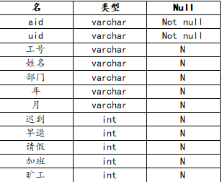
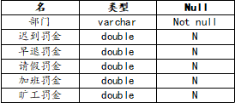
三
数据库设计
DATABASE DESIGN
1
考勤数据表结构
2
考勤奖罚金表结构

Slide 25
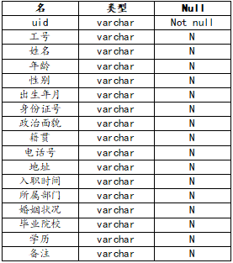
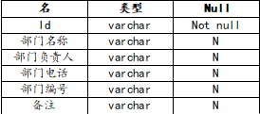
三
数据库设计
DATABASE DESIGN
1
员工信息数据表结构
2
部门信息数据表结构

Slide 26
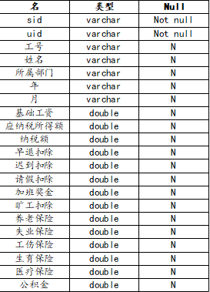
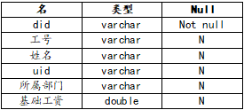
三
数据库设计
DATABASE DESIGN
5
工资信息数据表结构
6
基础工资数据表结构

Slide 27
三
数据库设计
DATABASE DESIGN
5
工资信息数据表结构
6
基础工资数据表结构

Slide 28
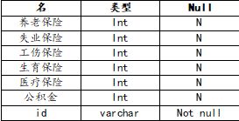
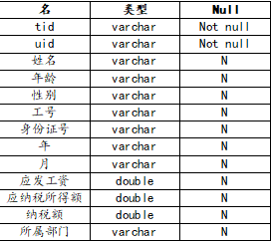
三
数据库设计
DATABASE DESIGN
五险一金数据表结构
8
税务表数据结构
7

Slide 29
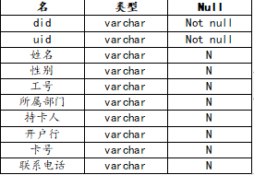
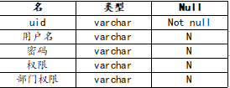
三
数据库设计
DATABASE DESIGN
银行发放表数据结构
10
用户数据表结构
9

Slide 30
PART 04
系统实现

Slide 31
设计知识点
一
DESIGN KNOWLEDGE POINTS
B/S又被称为Brower/Server模式。和C/S技术对立，使用B/S技术，用户只需要使用浏览器即可完成用户对系统的需求，不需要下载客户端的繁琐的操作和运行坏境，十分的简洁轻便。 B/S模式也有着许多的优点与缺点。他的优点有客户端无需安装，只要使用标准的web浏览器即可，并且B/S架构不需要搭建，直接放在网上通过一定的权限来实现多用户的访问。并且不需要用户自己去升级客户端，只要更新服务器即可。但是B/S架构同样有许多缺点，比如在跨多种浏览器上，就很可能有浏览器不支持，并且代码更加复杂，开发难度更大。在速度和安全性上更难有保障。并且用户需要频繁地新页面，对用户的体验有所影响。
B/S架构
Struts2框架
Struts2框架是一个用于开发Java EE网络应用程序的开放源代码网页应用程序架构。它利用并延伸了Java Servlet API，鼓励开发者采用MVC架构。Struts2以WebWork优秀的设计思想为核心，吸收了Struts框架的部分优点，提供了一个更加整洁的MVC设计模式实现的Web应用程序框架。 MVC描述了一种应用程序的整体架构，MVC模式鼓励划分出三种不同的分离层，请求的线程将分别通过模型层、视图层和控制器。模型层、视图层、控制器的划分必须严格明确。

Slide 32
设计知识点
一
DESIGN KNOWLEDGE POINTS
工厂模式
工厂模式是我们最常用的实例化对象模式了，是用工厂方法代替new操作的一种模式。著名的Jive论坛 ,就大量使用了工厂模式，工厂模式在Java程序系统可以说是随处可见。因为工厂模式就相当于创建实例对象的new，我们经常要根据类Class生成实例对象，如A a=new A() 工厂模式也是用来创建实例对象的，所以以后new时，是否可以考虑使用工厂模式，虽然这样做，可能多做一些工作，但会给系统带来更大的可扩展性和尽量少的修改量。
Tomcat服务器
tomcat服务器是一个web级应用类的服务器，是一种独特的轻量级应用服务器，在各种各样小型系统和同时并发访问用户不是非常多的场合下被普遍使用。tomcat是开发和调试JSP程序的首要之选。但是它的缺点也很明显，不适合大客，户使用。压力只要稍微大一点这个服务器就会崩溃。

Slide 33
设计知识点
一
DESIGN KNOWLEDGE POINTS
MySQL是一个关系型数据库管理系统，由瑞典MySQL AB 公司开发，目前属于 Oracle 旗下产品。MySQL 是最流行的关系型数据库管理系统之一，在 WEB 应用方面，MySQL是最好的 RDBMS (Relational Database Management System，关系数据库管理系统) 应用软件之一。 MySQL是一种关系数据库管理系统，关系数据库将数据保存在不同的表中，而不是将所有数据放在一个大仓库内，这样就增加了速度并提高了灵活性。 MySQL所使用的 SQL 语言是用于访问数据库的最常用标准化语言。MySQL 软件采用了双授权政策，分为社区版和商业版，由于其体积小、速度快、总体拥有成本低，尤其是开放源码这一特点，一般中小型网站的开发都选择 MySQL 作为网站数据库。 由于其社区版的性能卓越，搭配 PHP 和 Apache 可组成良好的开发环境。
数据库

Slide 34
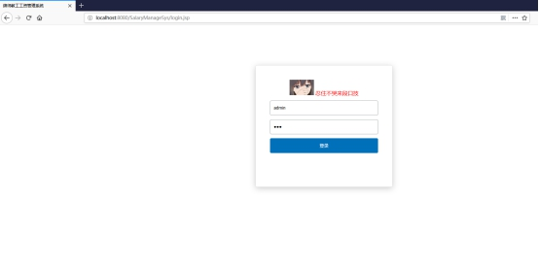
系统运行
二
SYSTEM OPERATION
用户进入登录系统后，最先出现的是该系统的登陆页面，所有该系统的用户需要登录该系统验证用户身份权限，保证系统的安全性。 登陆界面如图5-1所示：
登录界面

Slide 35
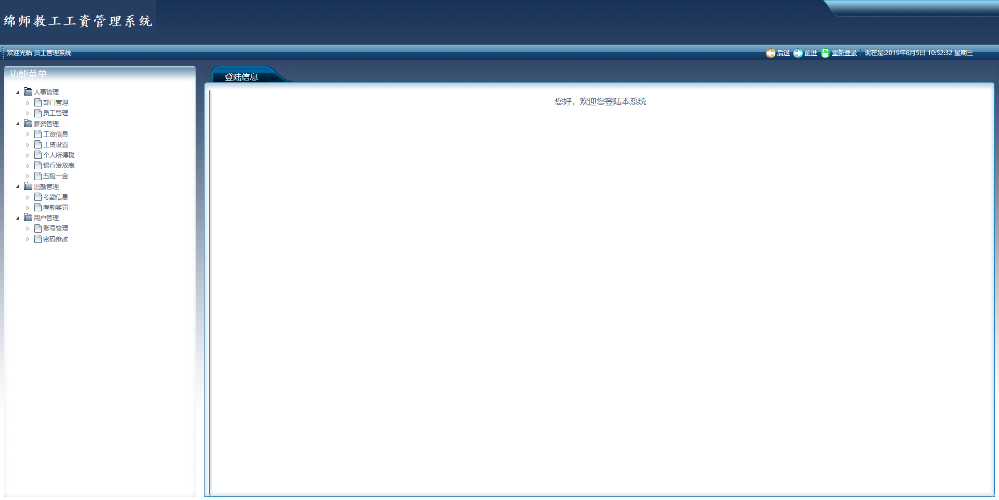
系统运行
二
SYSTEM OPERATION
用户进入工资管理系统之后，首页会显示一个欢界面，左侧是功能模块列表，共有人事管理、薪资管理、出勤管理、用户管理四个功能模块，其中人事管理包括部门管理、员工管理两个功能，薪资管理包括工资信息、工资设置、个人所得税、银行发放表、五险一金五个功能，出勤管理包括考勤信息考勤奖罚两个功能，用户管理包括账号管理、密码修改俩个功能。
用户操作界面

Slide 36
具体功能演示

Slide 37
PART 05
总结

Slide 38
总结
Thank you
THANKS!
经过这次员工工资管理系统的开发，在这次课程设计过程中让我深深体会到一个团队中各成员合作的重要性，要善于团队合作，善于利用别人的智慧，这才是大智慧。靠单一的力量是很难完成一个项目的，在进行团队合作的时候，还要耐心听取每个成员的意见，使我们的组合达到更加完美。
本次系统的设计还存在很多的不足和遗憾，我们将在接下来进行修改和完善，使整个系统更加完整。我们也将继续加深专业知识的学习，让自己具备更多的技术以应对以后更加复杂的项目。
恳请老师批评指正！

Slide 39
THANKS
演示完毕
感谢观看

